Slide 1
Datová a informační základna pro management pandemie COVID-19
Stav epidemie k 14. 5. 2021
– stručný přehled aktuálních dat

Slide 2
Epidemie na populační úrovni prokazatelně stále zpomaluje, rovněž klesá zátěž nemocnic
Průměrný počet nově prokázaných případů onemocnění klesl
pod 1 400 denně. Stále klesá relativní pozitivita indikovaných testů. Významný je i pokles nově nakažených potenciálně zranitelných skupin obyvatel. Reprodukční číslo osciluje mezi 0,70 – 0,90.
Pokles je nadále patrný u všech věkových kategorií dětí i dospělých.

Slide 3
Vývoj počtů pozitivních diagnóz ukazuje na pokračující zpomalování epidemie
Průměrný záchyt |  |  | Průměrný záchyt |  |  | Průměrný záchyt |  |  | Průměrný záchyt |  |  | Průměrný záchyt
9. 4.–15. 4. |  |  | 16. 4.–22. 4. |  |  | 23. 4.–29. 4. |  |  | 30. 4.–6. 5. |  |  | 7. 5.–13. 5.
3 416 případů |  |  | 2 618 případů |  |  | 2 181 případů |  |  | 1 703 případů |  |  | 1 209 případů
 |  | -23,4 % |  |  | -16,7 % |  |  | -21,9 % |  |  | -29,0 %
Aktuální odhad pro ČR: 0,77

Slide 4
Počty COVID-19 pozitivních v ČR na 100 000 v populaci
Populační zátěž klesá ve všech věkových kategoriích dospělých, významněji
v kategoriích seniorního věku – vliv očkování
Počet COVID-19 pozitivních na 100 000 osob v dané věkové skupině v populaci (suma za celý časový úsek)

Slide 5
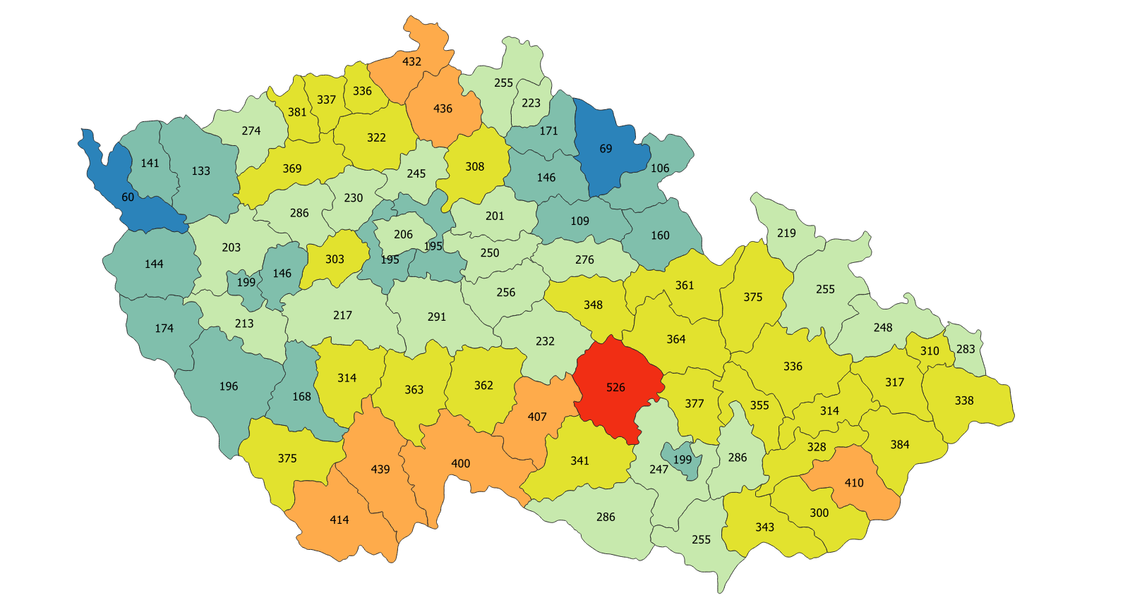
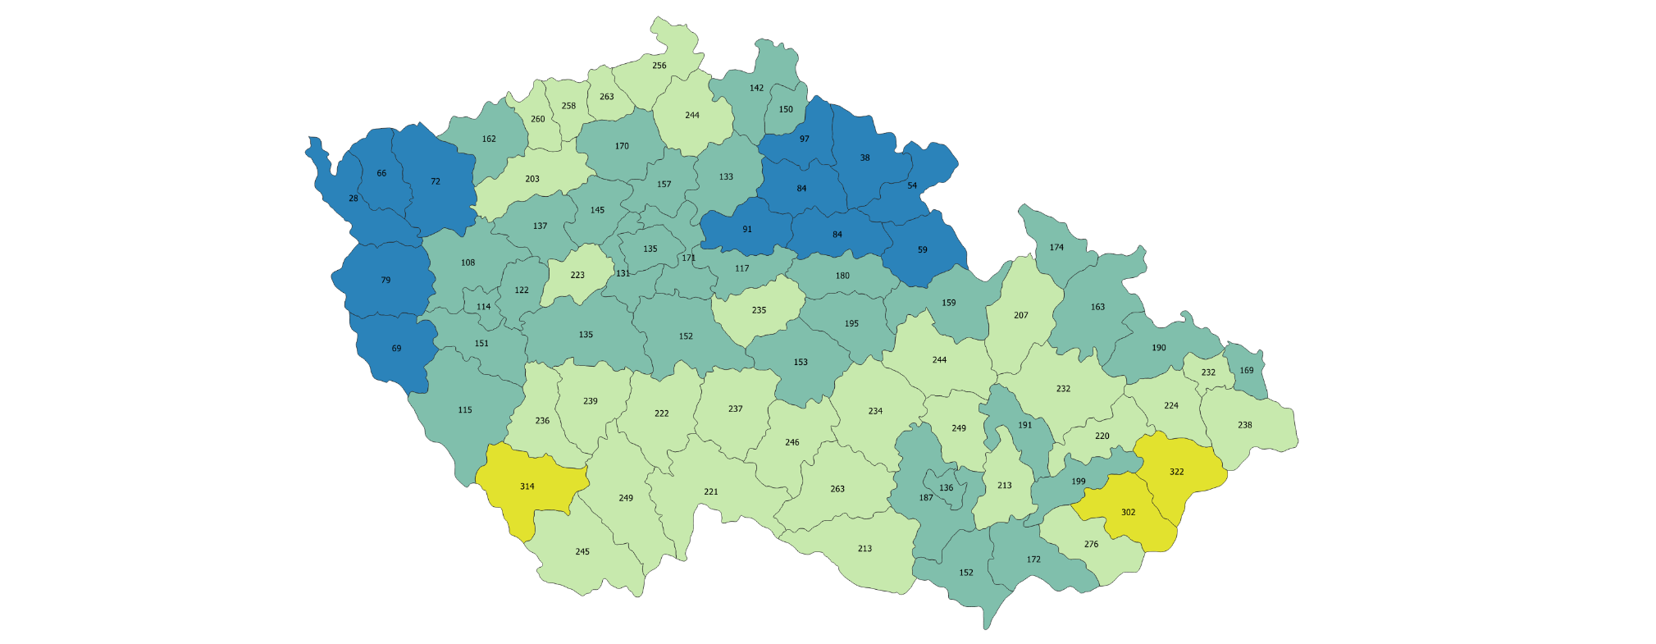
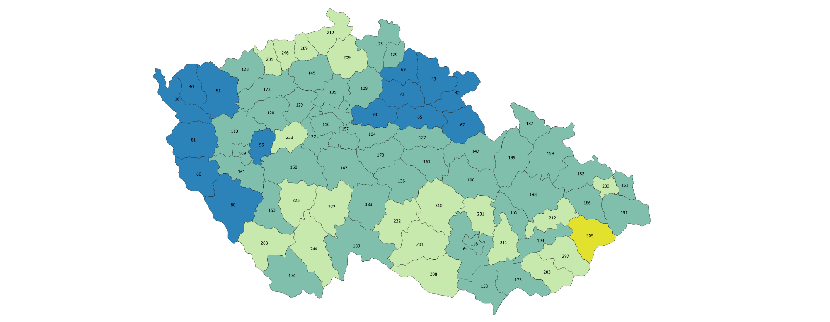
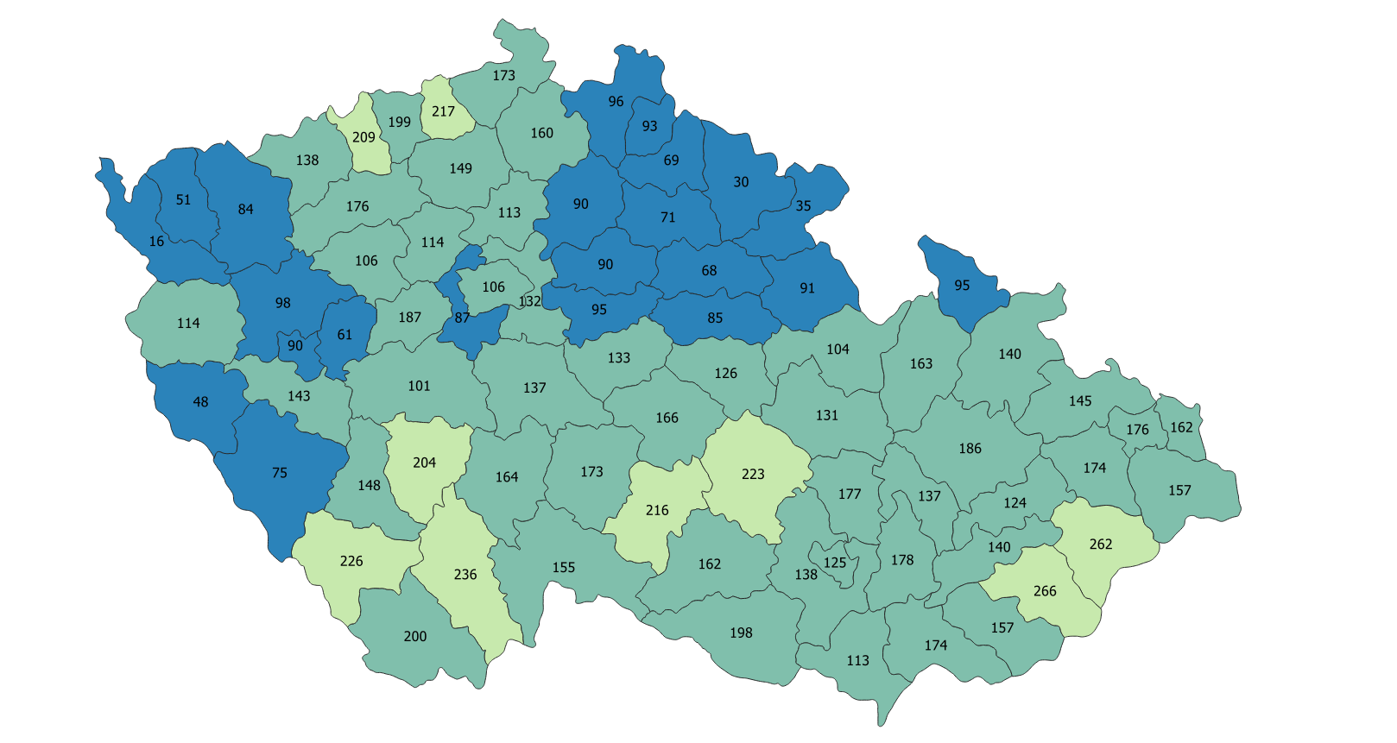
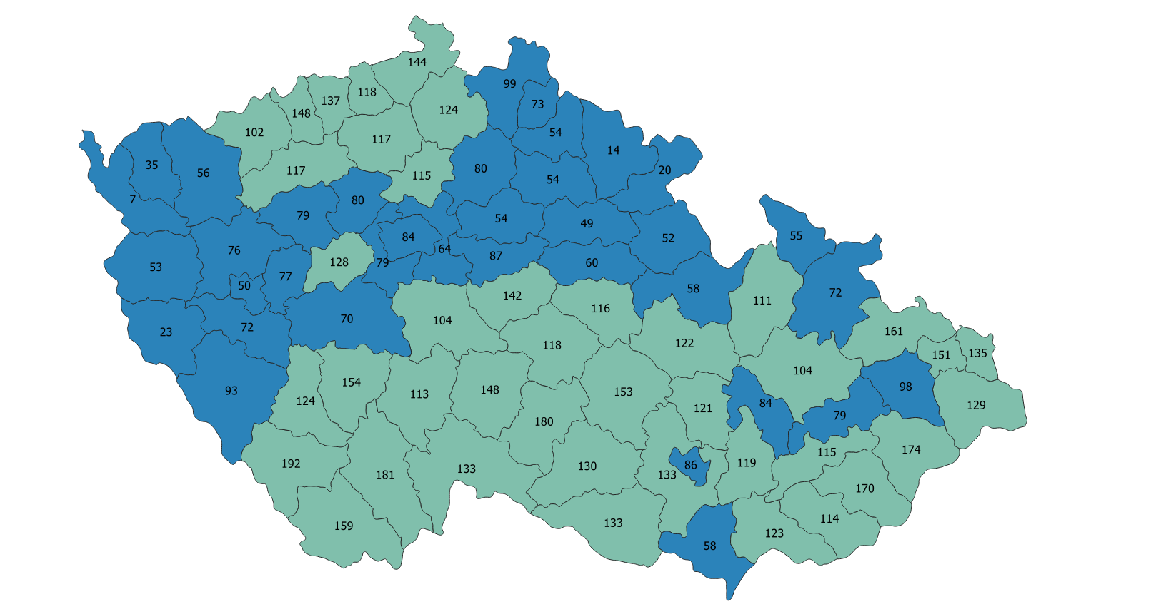
7 denní počet nových případů (na 100 000 obyv.) v okresech
13.4.2021
21.4.2021
26.4.2021
< 100
100 – 200
2.5.2021
9.5.2021
200 – 300
Virová zátěž dlouhodobě klesá ve všech regionech. Všechny kraje vykazují týdenní pokles počtu potvrzených případů
v rozsahu cca – 15% až – 20%.
300 – 400
400 – 500
500 – 600
> 600

Slide 6
Mezi regiony se postupně zmenšují rozdíly
v celkové virové zátěži
Nejrychleji epidemie zpomaluje v krajích KVK, KHK a PZK, pod hranici 7denního počtu případů 100/100 tis. obyv. dále kleslo 7 krajů. Pokles je významný ve všech krajích.
V detailnějším škálování je patrné, že krje KVK a HKK již klesly
pod hranici 7denního počtu potvrzených případů 50/100tis. obyv.

Slide 7
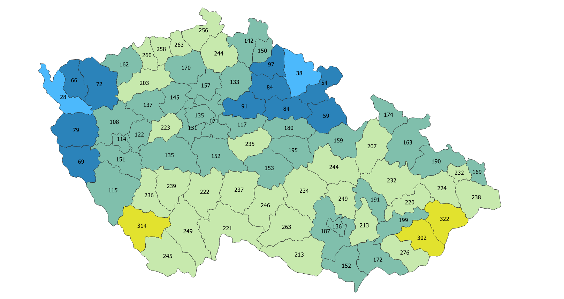
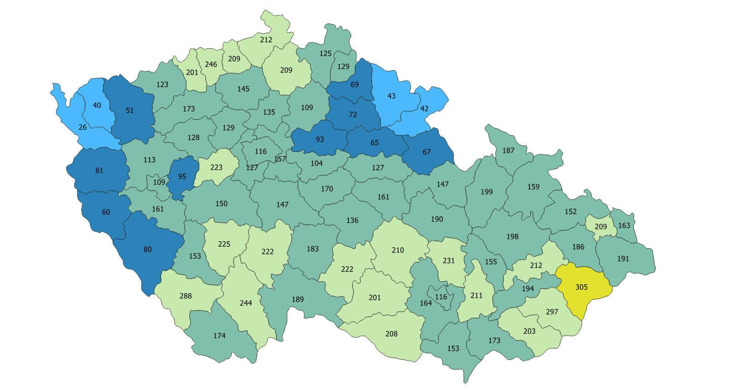
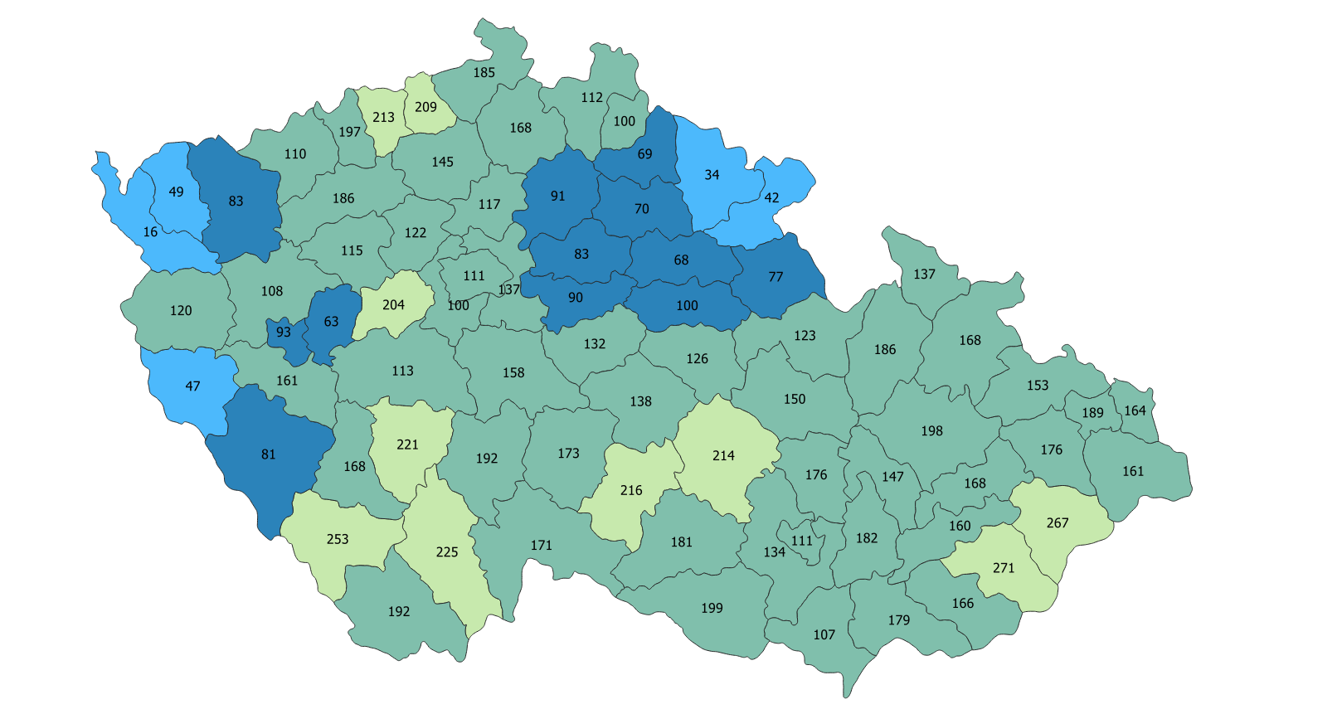
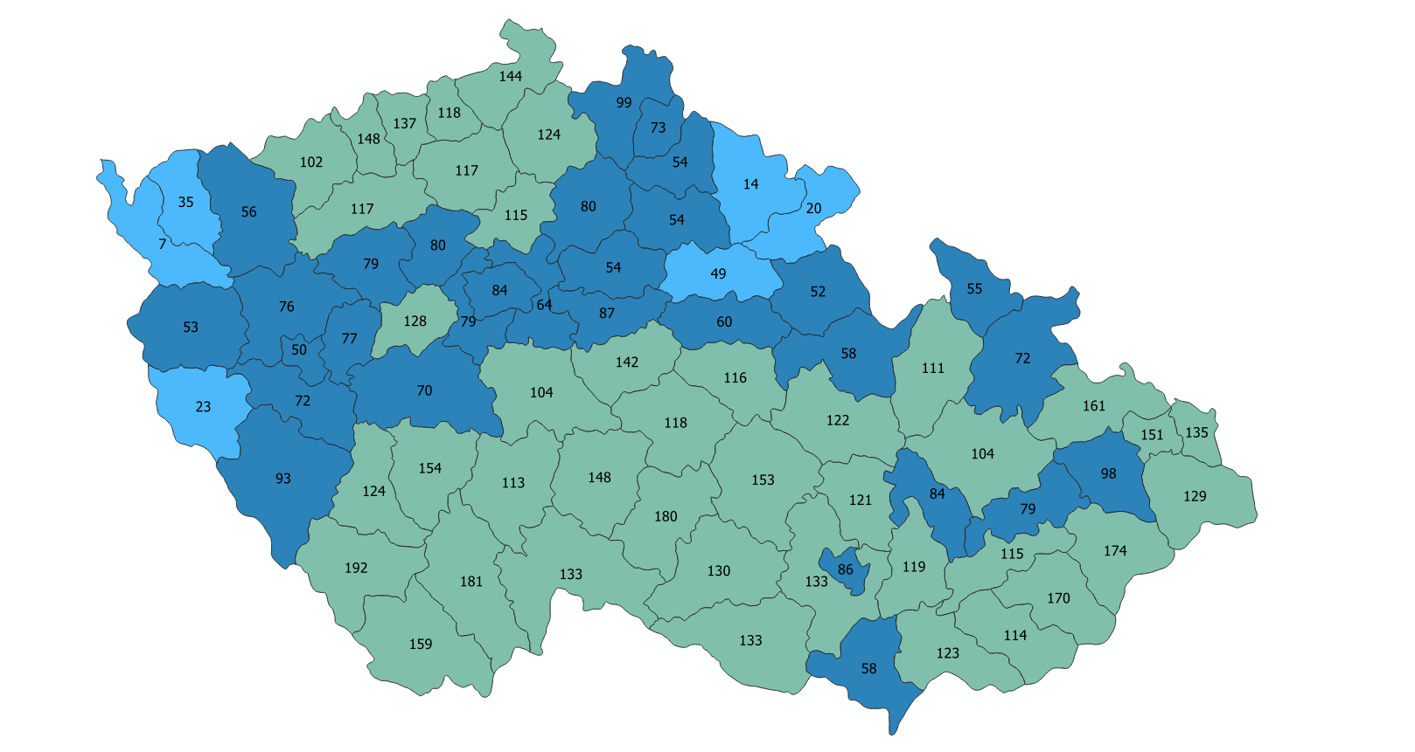
7 denní počet nových případů (na 100 000 obyv.) v okresech
13.4.2021
21.4.2021
26.4.2021
< 50
50 – 100
100 – 200
29.4.2021
9.5.2021
200 – 300
Virová zátěž dlouhodobě klesá ve všech regionech. Všechny kraje vykazují týdenní pokles počtu potvrzených případů
v rozsahu cca – 15% až – 20%.
300 – 400
400 – 500
500 – 600
> 600

Slide 8
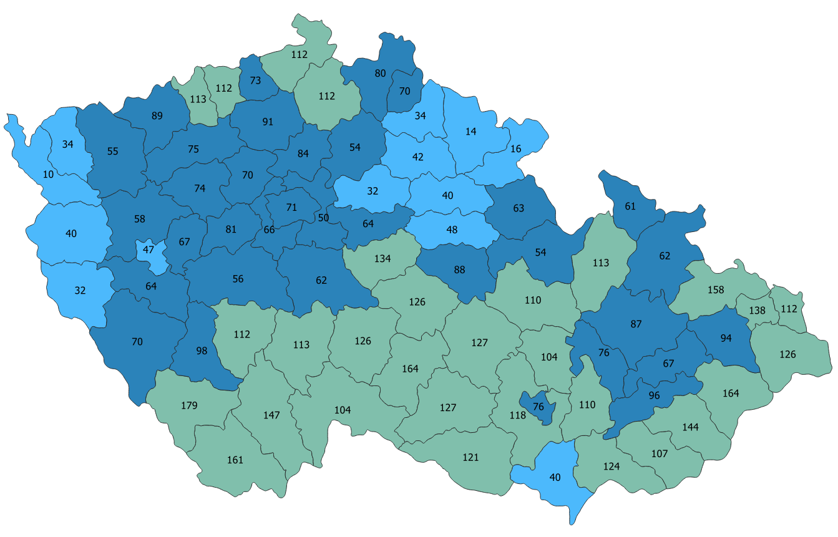
7 denní počet nových případů (na 100 000 obyv.) v okresech
Dva kraje (KVK a HKK) již celkově klesly na nízkou úroveň počtu prokázaných nákaz
(< 50/100tis. obyv. za 7 dní)
12.5.2021
< 50
50 – 100
100 – 200
200 – 300
300 – 400
400 – 500
500 – 600
> 600

Slide 9
Zátěž regionů ve vzájemném srovnání krajů k 14.5.
Název kraje | Denní počet nových případů (%) | 7denní počet nových případů na 100 tis. obyv.
Moravskoslezský kraj | 243 (20.0 %) | 115.9
Středočeský kraj | 142 (11.7 %) | 62.4
Jihomoravský kraj | 132 (10.8 %) | 87.2
Zlínský kraj | 120 (9.9 %) | 118.6
Jihočeský kraj | 101 (8.3 %) | 109.2
Hlavní město Praha | 98 (8.0 %) | 63.9
Ústecký kraj | 85 (7.0 %) | 82.4
Kraj Vysočina | 76 (6.2 %) | 114.6
Olomoucký kraj | 65 (5.3 %) | 78.8
Pardubický kraj | 44 (3.6 %) | 60.8
Liberecký kraj | 34 (2.8 %) | 67.8
Plzeňský kraj | 32 (2.6 %) | 45.3
Královéhradecký kraj | 31 (2.5 %) | 32.1
Karlovarský kraj | 11 (0.9 %) | 31.7
ČR | 1,218 (100.0 %) | 79.1
Rozdíly mezi regiony se postupně zmenšují.
Celkem 10 regionů již kleslo v počtu denně nově potvrzených případů pod hranici 100/100tis. obyv.
Klesající trend je významný ve všech krajích.
Celková hodnota za ČR poklesla pod 100 případů / 100 tis. obyv. za 7 dní.

Slide 10
Vybrané ukazatele – srovnání regionů

Slide 11
Vybrané ukazatele – srovnání regionů
*Představuje podíl sedmidenních oken, vzájemně posunutých o užívanou průměrnou délku sériového intervalu (5 dní). AN DER HEIDEN, Matthias; HAMOUDA, Osamah. Schätzung der aktuellen Entwicklung der SARS-CoV-2-Epidemie in Deutschland–Nowcasting. Epid Bull, 2020, 17: 10-15.

Slide 12
Datová a informační základna pro management pandemie COVID-19
Vývoj v regionech
- Identifikace rizik -

Slide 13
R (zjednodušený výpočet) - 7 denní úseky: srovnání krajů k 11.5.
Hodnota reprodukčního čísla je < 1 ve všech regionech.
Epidemie klesá a v důsledku toho se zmenšují rozdíly mezi regiony.

Slide 14
Počty COVID-19 pozitivních na 100 000 v populaci v krajích a ČR
Zlínský kraj
Kraj
ČR
Ústecký kraj
Počet COVID-19 pozitivních na 100 000 osob v dané věkové skupině v populaci (suma za celý časový úsek)
Jihočeský kraj
V čase signifikantně klesá
i zátěž nejvíce zatížených regionů

Slide 15
Relativní pozitivita testů s diagnostickou/epidemiologickou indikací za 7 dní: srovnání krajů k 11.5.
30.3.2021
13.4.2021
1.5.2021
11.5.2021
Relativní pozitivita diagnosticky a klinicky indikovaných testů a testů z epidemiologické indikace klesá v čase téměř ve všech regionech.
Mírně zvýšené hodnoty vykazují kraje Jihočeský a Olomoucký.

Slide 16
Nové symptomatické případy za 7 dní na 100 000 obyvatel: srovnání krajů k 11.5.
30.3.2021
13.4.2021
1.5.2021
11.5.2021
Relativní pozitivita diagnosticky a klinicky indikovaných testů a testů z epidemiologické indikace klesá v čase téměř ve všech regionech.

Slide 17
Nové případy za 7 dní na 100 000 obyvatel: 20 okresů s nejvyššími hodnotami k 11.5.
30.3.2021
13.4.2021
1.5.2021
11.5.2021
Počet případů za 7 dní/100 tis. obyv.
V čase signifikantně klesá
i zátěž nejvíce zatížených okresů

Slide 18
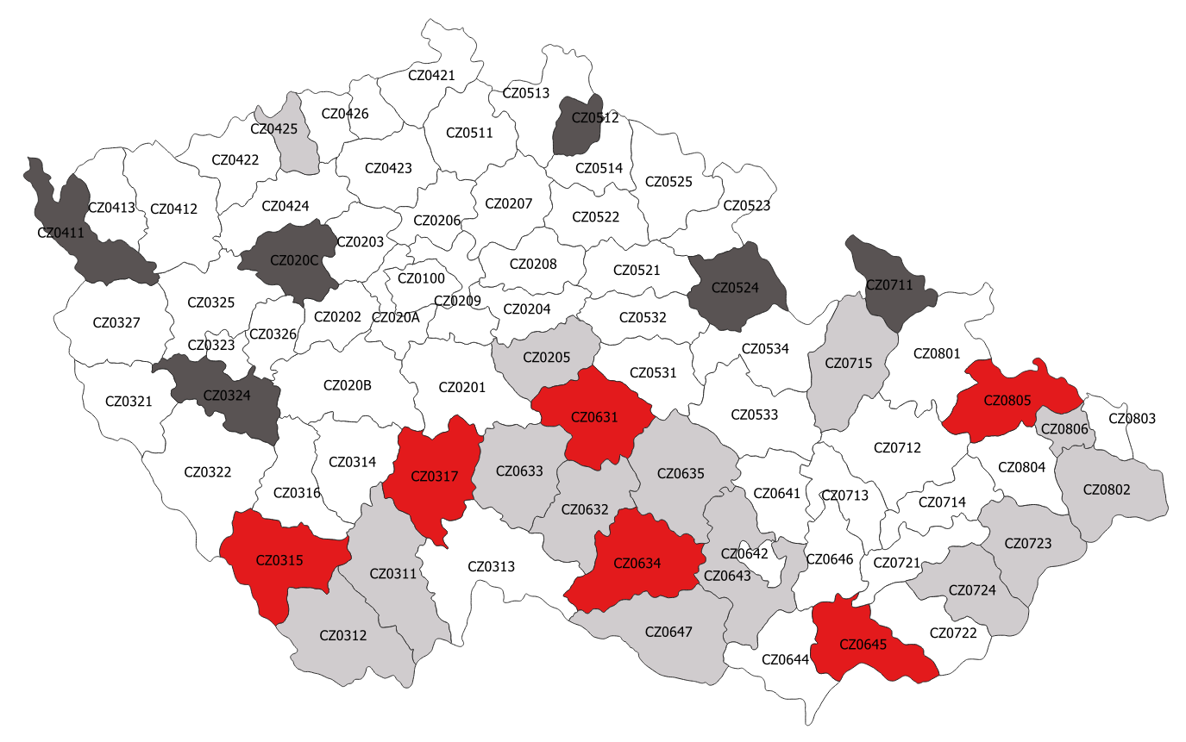
Přehled okresů s poteniálně rizikovými epidemickými hodnotami
Šumperk
Frýdek-Místek
Český Krumlov
Pelhřimov
Kutná Hora
Brno-venkov
Ostrava-mìsto
Vsetín
Znojmo
Jihlava
Žďár nad Sázavou
České Budìjovice
Zlín
Most
Cheb
Plzeň-jih
Rakovník
Jablonec nad Nisou
Rychnov nad Knìžnou
Jeseník
Prachatice
Hodonín
Třebíč
Tábor
Opava
Havlíčkův Brod
Okresy s vysokými 7denními novými počty pozitivních a R<0,95
R≥0,95, ale nespadá mezi 20 okresů s nejvyššími 7denními novými počty pozitivních
R≥0.95 a spadá mezi 20 okresů s nejvyššími 7denními novými počty pozitivních

Slide 19
Datová a informační základna pro management pandemie COVID-19
Zátěž nemocnic klesá v důsledku klesajícího počtu nákaz zranitelných pacientů

Slide 20
Denní počty nových pacientů z potenciálně zranitelných skupin setrvale klesají. Jde o pozitivní efekt postupující vakcinace.
Nově diagnostikovaní ve věku 65+
Za uplynulé 3 dny: | 472
Za uplynulých 7 dní: | 1 013
Za uplynulých 14 dní: | 2 658
Populace seniorů 65+ let

Slide 21
Denní počty nových pacientů z potenciálně zranitelných skupin setrvale klesají. Jde o pozitivní efekt postupující vakcinace.
Nově diagnostikovaní ve věku 75+
Za uplynulé 3 dny: | 148
Za uplynulých 7 dní: | 345
Za uplynulých 14 dní: | 894
Populace seniorů 75+ let

Slide 22
Aktuální počty hospitalizovaných pacientů klesají a roste i dostupná kapacita lůžek, včetně JIP
Stav k | 13.05.2021
Celkem v nemocnici: | 1 578
Z toho JIP: | 370
Z toho UPV: | 159
Z toho ECMO: | 12

Slide 23
V týdenním srovnání počty hospitalizací v ČR klesají
Průměrný stav |  |  | Průměrný stav |  |  | Průměrný stav |  |  | Průměrný stav |  |  | Průměrný stav
8. 4.–14. 4. |  |  | 15. 4.–21. 4. |  |  | 22. 4.–28. 4. |  |  | 29. 4.–5. 5. |  |  | 6. 5.–12. 5.
5 475 případů |  |  | 4 217 případů |  |  | 3 300 případů |  |  | 2 593 případů |  |  | 1 952 případů
 |  | -23,0 % |  |  | -21,7 % |  |  | -21,4 % |  |  | -24,7 %
Pacienti hospitalizovaní v nemocnicích regionu
Reálné hodnoty
R = 0,95
R = 0,85
R = 0,75
Maximální počet pacientů s COVID-19 na lůžkách za období říjen/listopad 2020
Predikovaný počet pacientů

Slide 24
V týdenním srovnání počty hospitalizací na JIP v ČR klesají
Průměrný stav |  |  | Průměrný stav |  |  | Průměrný stav |  |  | Průměrný stav |  |  | Průměrný stav
8. 4.–14. 4. |  |  | 15. 4.–21. 4. |  |  | 22. 4.–28. 4. |  |  | 29. 4.–5. 5. |  |  | 6. 5.–12. 5.
1 206 případů |  |  | 980 případů |  |  | 755 případů |  |  | 568 případů |  |  | 422 případů
 |  | -18,7 % |  |  | -23,0 % |  |  | -24,8 % |  |  | -25,7 %
Pacienti hospitalizovaní v nemocnicích regionu
Predikovaný počet pacientů vyžadujících intenzivní péči
Reálné hodnoty
R = 0,95
R = 0,85
R = 0,75
Maximální počet pacientů s COVID-19 na lůžkách za období říjen/listopad 2020

Slide 25
Datová a informační základna pro management pandemie COVID-19
Prováděné testy a jejich pozitivita

Slide 26
Počet provedených a vykázaných PCR testů v ČR 1. 2. – 11. 5. 2021
Počet provedených PCR testů mírně klesá – klesají klinicky indikované testy.
Průměrný počet provedených testů | Průměrný počet provedených testů | Průměrný počet provedených testů | Průměrný počet provedených testů | Průměrný počet provedených testů
7. 4.–13. 4. | 14. 4.–20. 4. | 21. 4.–27. 4. | 28. 4.–4. 5. | 5. 5.–11. 5.
19 368 testů | 16 785 testů | 15 890 testů | 16 217 testů | 15 453 testů
-13.3% |  | -5.3% |  | 2.1% |  | -4.7%

Slide 27
Podíl pozitivních testů: diagnostické a klinické indikace
Datum* | Podíl pozitivních případů
07.05.2021 | 7,8%
08.05.2021 | 6,7%
09.05.2021 | 6,2%
10.05.2021 | 5,1%
11.05.2021 | 9,0%
12.05.2021 | 6,1%
13.05.2021 | 7,2%
Průměrný podíl za posledních 7 dní | 6,9%
Relativní pozitivita testů z diagnostické a klinické indikace nadále klesá = průkazný indikátor zpomalování šíření epidemie
*Stav po aktualizaci dat za předchozí den.
Podíl pozitivních případů v ČR

Slide 28
Podíl pozitivních testů: epidemiologické indikace
Datum* | Podíl pozitivních případů
07.05.2021 | 3,8%
08.05.2021 | 5,7%
09.05.2021 | 2,6%
10.05.2021 | 2,0%
11.05.2021 | 2,3%
12.05.2021 | 2,3%
13.05.2021 | 2,4%
Průměrný podíl za posledních 7 dní | 3,0%
Relativní pozitivita testů z epidemiologické indikace nadále klesá = průkazný indikátor zpomalování šíření epidemie
*Stav po aktualizaci dat za předchozí den.
Podíl pozitivních případů v ČR

Slide 29
Počet provedených a vykázaných AG testů v ČR 1. 2. – 11. 5. 2021
Počet provedených AG testů silně narostl zejména po 1.3. 2021 a dále je v čase stabilní.
Průměrný počet provedených testů | Průměrný počet provedených testů | Průměrný počet provedených testů | Průměrný počet provedených testů | Průměrný počet provedených testů
7. 4.–13. 4. | 14. 4.–20. 4. | 21. 4.–27. 4. | 28. 4.–4. 5. | 5. 5.–11. 5.
172 165 testů | 165 494 testů | 164 535 testů | 173 007 testů | 161 518 testů
-3.9% |  | -0.6% |  | 5.1% |  | -6.6%

Slide 30
Typologie pozitivních případů
Období
13.05.2021
 | N = 1 218 nově pozitivních | N = 9 066 nově pozitivních
 | PCR - celkem N = 992 (81,4%) | PCR - celkem N = 7 725 (85,2%) | PCR - celkem N = 7 725 (85,2%)
 |  | PCR - symptomatičtí N = 4 618 (50,9%) | PCR - symptomatičtí N = 538 (44,2%)
 |  | PCR - asymptomatičtí N = 3 107 (34,3%) | PCR - asymptomatičtí N = 454 (37,3%)
 | AG - celkem N = 226 (18,6%) | AG - celkem N = 1 341 (14,8%)
 |  | AG - symptomatičtí N = 101 (8,3%)
 |  | AG - asymptomatičtí konfirmovaní PCR
 |  | N = 125 (10,3%)
Období
3.5.2021–9.5.2021
 | N = 10 821 nově pozitivních | N = 9 066 nově pozitivních
 | PCR - celkem N = 9 102 (84,1%) | PCR - celkem N = 7 725 (85,2%) | PCR - celkem N = 7 725 (85,2%)
 |  | PCR - symptomatičtí N = 4 618 (50,9%) | PCR - symptomatičtí N = 4 663 (43,1%)
 |  | PCR - asymptomatičtí N = 3 107 (34,3%) | PCR - asymptomatičtí N = 4 439 (41,0%)
 | AG - celkem N = 1 719 (15,9%) | AG - celkem N = 1 341 (14,8%)
 |  | AG - symptomatičtí N = 869 (8,0%)
 |  | AG - asymptomatičtí konfirmovaní PCR
 |  | N = 850 (7,9%)
Antigenní testy dlouhodobě zachytávají 18 – 20% nově pozitivně diagnostikovaných případů. Záchyt asymptomatických případů AG testy tvoří cca 7 – 9% všech nově diagnostikovaných.

Slide 31
Datová a informační základna pro management pandemie COVID-19
Vybrané závěry prediktivních
populačních modelů

Slide 32
Virová zátěž všech regionů klesá a rovněž pro další období lze očekávat pokles, který bude dále umocňován postupujícím očkováním.
Reálná data a vývoj epidemie dosud potvrzují, že rozvolnění
v dubnu a po 3.5. se na vývoji epidemie neprojevilo, situace začíná být stabilní. Pokud i další kroky budou pozvolné a uvážené, lze
i v důsledku postupující vakcinace očekávat, že 7denní počet nově potvrzených případů bude dále významně klesat i v průběhu května.

Slide 33
Modelové scénáře: 7denní hodnoty na 100 tisíc obyvatel
Predikované hodnoty
Epidemická křivka odpovídající R = 0,95
15. 5. 2021 (7denní kum. počet na 100 tis.)
218 na 100 tisíc
139 na 100 tisíc
100 na 100 tisíc
69 na 100 tisíc
6. 6. 2021
(7denní kum. počet na 100 tis.)
324 na 100 tisíc
117 na 100 tisíc
55 na 100 tisíc
25 na 100 tisíc
Epidemická křivka odpovídající R = 0,85
Reálná data z IS IN
Epidemická křivka odpovídající R = 0,75
(scénáře ze dne 27. 4. 2021)
Dle stávajícího trendu dojde k dalšímu zásadnímu poklesu virové zátěže populace
mezi 17. 5. - 20.5. 2021
7denní kumulativní počet osob s nově prokázanou nákazou COVID-19 na 100 tis. osob
100
na 100 tis.
50
na 100 tis.
Modelované hodnoty byly korigovány, aby odpovídaly celotýdenním hodnotám, včetně volných dnů (82 % průměrné hodnoty v pracovních dnech).

Slide 34
Stávající vývoj epidemie je velmi pozitivní, populační zátěž významně klesá a projevuje se již postupující vakcinace rizikových skupin obyvatel
Současný vývoj odpovídá velmi optimistickému scénáři, který předpokládal rychlé brždění epidemie odpovídající reprodukčnímu číslu cca 0,8, posílenému o rychlý efekt postupující vakcinace (imunita dosažená již po 1. dávce vakcíny)
To dokládají i reálná data proložená při validaci
do modelu z 5.3. 2021

Slide 35
SEIRV model: udržení a významné posílení opatření
Bez projevu rozvolnění v dubnu, zahrnutí vlivu očkování
oranžově dosud pozorovaná data, 7denní klouzavý průměr, časové zpoždění k hlášení 4 dny
Simulace
Od 25.1.
zvýšení základní reprodukce o 70 % (simulace šíření nakažlivějších forem viru, simulace nedodržování opatření)
Efekt opatření od 19.2.
snížení pracovních kontaktů na 20 %
školní kontakty na 0 %
snížení jiných kontaktů na 20 %
(uvedeny podíly normálních kontaktů)
bez periodicity v rámci týdne, odpovídá cca týdenním klouzavým průměrům
Nové případy onemocnění za den
 | červenec | srpen | září | říjen | listopad | prosinec | leden | únor | březen | duben | květen
Nově za měsíc | 5 000 | 8 000 | 46 000 | 298 000 | 199 000 | 198 000 | 252 000 | 261 000 | 272 000 | 113 000 | 38 000
Kumulativně | 17 000 | 25 000 | 71 000 | 369 000 | 568 000 | 766 000 | 1 018 000 | 1 279 000 | 1 551 000 | 1 664 000 | 1 702 000
RYCHLÝ SCÉNÁŘ:
Imunita od data první dávky
Snímek prezentuje výsledky simulace prostřednictvím epidemiologického modelu SEIR, který zahrnuje vybrané předpoklady a slouží ke zkoumání dopadu změny různých parametrů epidemie. Vzhledem k neurčitostem ve struktuře modelu (například limitované znalosti o skutečné vnímavosti populace k viru a k jeho novým variantám) je nezbytné výsledky brát jako orientační, umožňující zejména celkové srovnávání jednotlivých scénářů, nikoli konkrétní předpověď pro určité období.

Slide 36
SEIRV model: udržení a významné posílení opatření
Bez projevu rozvolnění v dubnu, zahrnutí vlivu očkování
oranžově dosud pozorovaná data, PRACOVNÍ DNY, časové zpoždění k hlášení 4 dny
Simulace
Od 25.1.
zvýšení základní reprodukce o 70 % (simulace šíření nakažlivějších forem viru, simulace nedodržování opatření)
Efekt opatření od 19.2.
snížení pracovních kontaktů na 20 %
školní kontakty na 0 %
snížení jiných kontaktů na 20 %
(uvedeny podíly normálních kontaktů)
bez periodicity v rámci týdne, odpovídá cca týdenním klouzavým průměrům
Nové případy onemocnění za den
 | červenec | srpen | září | říjen | listopad | prosinec | leden | únor | březen | duben | květen
Nově za měsíc | 5 000 | 8 000 | 46 000 | 298 000 | 199 000 | 198 000 | 252 000 | 261 000 | 272 000 | 113 000 | 38 000
Kumulativně | 17 000 | 25 000 | 71 000 | 369 000 | 568 000 | 766 000 | 1 018 000 | 1 279 000 | 1 551 000 | 1 664 000 | 1 702 000
RYCHLÝ SCÉNÁŘ:
Imunita od data první dávky
Snímek prezentuje výsledky simulace prostřednictvím epidemiologického modelu SEIR, který zahrnuje vybrané předpoklady a slouží ke zkoumání dopadu změny různých parametrů epidemie. Vzhledem k neurčitostem ve struktuře modelu (například limitované znalosti o skutečné vnímavosti populace k viru a k jeho novým variantám) je nezbytné výsledky brát jako orientační, umožňující zejména celkové srovnávání jednotlivých scénářů, nikoli konkrétní předpověď pro určité období.

Slide 37
Dlouhodobější predikce vývoje zátěže nemocnic
a zdravotních dopadů
Relativně optimistické scénáře se v čase naplnily a epidemie začala na populační úrovni významně zpomalovat již v 1. polovině března. Pozitivní dopad na zátěž nemocnic avšak nastal až po 15. březnu.
Modely z 5.3. jsou nadále funkční a predikce rychlého poklesu zátěže se shodují s realitou.
Modely byly nově doplněny o předpokládaný efekt
vakcinace seniorních skupin.

Slide 38
Predikovaný počet aktuálně hospitalizovaných
Predikce – scénář:
Scénář predikcí: silný dopad opatření z března a významný útlum epidemie
+ vliv vakcinace/pomalý efekt*
Počet aktuálně hospitalizovaných
+ vliv vakcinace/rychlý efekt*
Model zahrnující vliv vakcinace kalkuluje s proočkovanými skupinami osob jako s rezistentními a vyřazuje je z kohort s pravděpodobným rizikem nákazy a rizikem následné hospitalizace. Časový postup proočkování vybraných věkových kategorií populace je odvozen od plánu dodávek vakcín a od strategie očkování. Pomalý efekt vakcinace předpokládá dosažení plné rezistence až po dvou dávkách vakcíny, rychlý efekt kalkuluje s ochranou daného jedince již po 14 dnech od první dávky vakcíny.
Snímek prezentuje výsledky simulace prostřednictvím epidemiologického modelu, který slouží ke zkoumání dopadů změn různých parametrů epidemie. Vzhledem k objektivně daným neurčitostem ve struktuře modelu (například limitované znalosti o skutečné vnímavosti populace k viru a jeho novým variantám) je nezbytné výsledky brát jako orientační, umožňující pouze porovnání jednotlivých scénářů, nikoliv jako konkrétní předpověď pro určité období.

Slide 39
Predikovaný počet nových hospitalizačních případů
Predikce – scénář:
Scénář predikcí: silný dopad opatření z března a významný útlum epidemie
+ vliv vakcinace/pomalý efekt*
Počet nových hospitalizačních případů
+ vliv vakcinace/rychlý efekt*
Model zahrnující vliv vakcinace kalkuluje s proočkovanými skupinami osob jako s rezistentními a vyřazuje je z kohort s pravděpodobným rizikem nákazy a rizikem následné hospitalizace. Časový postup proočkování vybraných věkových kategorií populace je odvozen od plánu dodávek vakcín a od strategie očkování. Pomalý efekt vakcinace předpokládá dosažení plné rezistence až po dvou dávkách vakcíny, rychlý efekt kalkuluje s ochranou daného jedince již po 14 dnech od první dávky vakcíny.
Snímek prezentuje výsledky simulace prostřednictvím epidemiologického modelu, který slouží ke zkoumání dopadů změn různých parametrů epidemie. Vzhledem k objektivně daným neurčitostem ve struktuře modelu (například limitované znalosti o skutečné vnímavosti populace k viru a jeho novým variantám) je nezbytné výsledky brát jako orientační, umožňující pouze porovnání jednotlivých scénářů, nikoliv jako konkrétní předpověď pro určité období.

Slide 40
Predikovaný počet zemřelých
Predikce – scénář:
Scénář predikcí: silný dopad opatření z března a významný útlum epidemie
+ vliv vakcinace/pomalý efekt*
Počet zemřelých
+ vliv vakcinace/rychlý efekt*
Model zahrnující vliv vakcinace kalkuluje s proočkovanými skupinami osob jako s rezistentními a vyřazuje je z kohort s pravděpodobným rizikem nákazy a rizikem následné hospitalizace. Časový postup proočkování vybraných věkových kategorií populace je odvozen od plánu dodávek vakcín a od strategie očkování. Pomalý efekt vakcinace předpokládá dosažení plné rezistence až po dvou dávkách vakcíny, rychlý efekt kalkuluje s ochranou daného jedince již po 14 dnech od první dávky vakcíny.
Snímek prezentuje výsledky simulace prostřednictvím epidemiologického modelu, který slouží ke zkoumání dopadů změn různých parametrů epidemie. Vzhledem k objektivně daným neurčitostem ve struktuře modelu (například limitované znalosti o skutečné vnímavosti populace k viru a jeho novým variantám) je nezbytné výsledky brát jako orientační, umožňující pouze porovnání jednotlivých scénářů, nikoliv jako konkrétní předpověď pro určité období.

Slide 41
Datová a informační základna pro management pandemie COVID-19
Testy u dětí obecně
Souhrnné výsledky testů ze škol

Slide 42
Počty COVID-19 pozitivních v ČR na 100 000 v populaci
Populační zátěž klesá ve všech věkových kategoriích dětí. Testování po 12.4. zastavilo pokles u dětí mladších než 11 let, nedochází ale k eskalaci a nárůstu.
od 21.12. do 3.1. vánoční školní prázdniny
Od 1. 3. přerušení veškeré prezenční výuky
Od 4. 1. pokračuje výuka
v 1. a 2. třídách, přípravných třídách a speciálních, mateřských školách a praktických školách
Počet COVID-19 pozitivních na 100 000 osob v dané věkové skupině v populaci (suma za celý časový úsek)
12. 4. postupný návrat nižších ročníků ZŠ, rotační systém
Zdroj: ISIN – Informační systém infekční nemocí

Slide 43
Nové případy za 7 dní na 100 000 obyvatel: srovnání krajů k 12.5.: 0-4 let
30.3.2021
13.4.2021
1.5.2021
12.5.2021
Klesající počet nově nakažených dětí ve věku 0 – 4 let je mezi 13.4. a 12.5. registrován ve všech krajích.
Zvýšený počet pozitivních záchytů na 100 tis. obyv. registrují kraje Vysočina a Jihočeský.

Slide 44
Nové případy za 7 dní na 100 000 obyvatel: srovnání krajů k 12.5.: 5-11 let
30.3.2021
13.4.2021
1.5.2021
12.5.2021
Počty nově nakažených dětí ve věku 5 – 11 let mezi 13.4. a 12.5. ve všech krajích klesají. Zvýšený počet pozitivních záchytů na 100 tis. obyv. registrují kraje Vysočina, Jihočeský a Zlínský.

Slide 45
Nové případy za 7 dní na 100 000 obyvatel: srovnání krajů k 12.5.: 12-19 let
30.3.2021
13.4.2021
1.5.2021
12.5.2021
Počty nově nakažených dětí ve věku 12 – 19 let mezi 13.4. a 12.5. ve všech krajích klesají. Zvýšený počet pozitivních záchytů na 100 tis. obyv. registrují kraj Zlínský a Moravskoslezský.

Slide 46
Testy hlášení ze škol – průběžné výsledky
Datum exportu: 13.5.2021 18:00
1110 tis. testů
601 záchytů
Cca 55 záchytů na 100tis. testů
Zaměstnanci
Žáci celkem*
3892 tis. testů
1 576 záchytů
Cca 40 záchytů na 100tis. testů
Za sledované období bylo v ISIN celkem zachyceno 8 712 nákaz u dětí
(5 – 15 let).
Epidemická šetření v ISIN indikovala 2 011 nákaz pravděpodobně souvisejících se školním kolektivem
Z toho testy ve školách zachytily
1 576 záchytů nákazy
* CELKOVÝ SOUHRN V DATECH (bez dělení na věkové kategorie žáků, které nejsou v datech testování ve školách k dispozici)

Slide 47
Testy ve školách – souhrnné hodnocení
Datum exportu: 11.5.2021 18:00
Hodnocený týden | Žáci* |  |  | Zaměstnanci
 | Záchyt v % provedených testů | Záchyt na 100tis. testů | % neprůkazných testů | Záchyt v % provedených testů | Záchyt na 100tis. testů | % neprůkazných testů
Týden 1 12.4. – 18.4. | 0.042% | 42 | 2.91% | 0.057% | 57 | 2.15%
Týden 2 19.4. – 25.4. | 0.048% | 48 | 2.48% | 0.053% | 53 | 1.82%
Týden 3 26.4. – 2.5. | 0.042% | 42 | 1.98% | 0.046% | 46 | 1.63%
Týden 4 3.5. – 9.5. | 0.027% | 27 | 1.90% | 0.041% | 41 | 1.66%
Celkem | 0.040% | 40 | 2.32% | 0.050% | 50 | 1.84%
Výsledky všech testů v rámci testování ve školách bez ohledu na věk žáka.

Slide 48
Počty nově COVID-19 pozitivních na 100 testů u dětí v čase
Počet testů na 100 tis. dětí v dané věkové skupině za dané časové období (suma za celý časový úsek)

Slide 49
DĚKUJI ZA POZORNOST

